Slide 1
OOP & data struct 10. Stack & Queue (by array)
By Somsin Thongkrairat

Slide 2
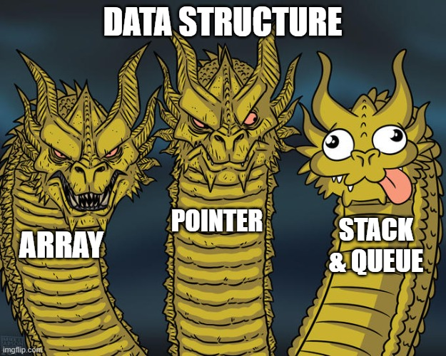

Slide 3
Stack & Queue
- fundamental data struct
- simple concept
- fundamental operator
- use to build more advance struct
most important topic!

Slide 4
Stack & Queue
- เป็น data struct พื้นฐาน
- เข้าใจง่าย
- มี operator พื้นฐานให้ใช้
- เป็นพื้นฐานเพื่อใช้เพื่อสร้าง data struct ขั้นสูงต่อไป
สำคัญขั้นสุด!

Slide 5
Queue
- linear data structure / เป็น data structure แบบ linear
- AKA. FIFO (first in first out)
- open both front and back of structure
- เข้าถึงได้ทั้งหน้าและหลังของ structure
void Enqueue(item) & item Dequeue()

Slide 6
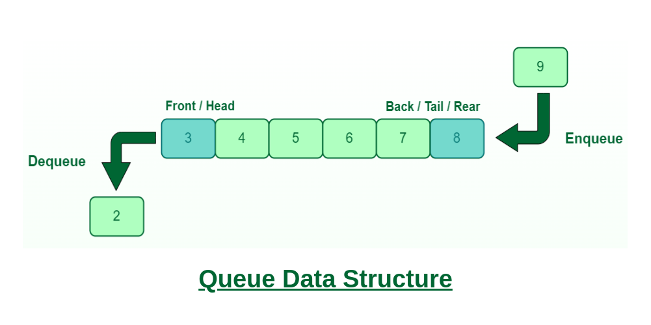
Queue
https://www.geeksforgeeks.org/queue-data-structure/

Slide 7
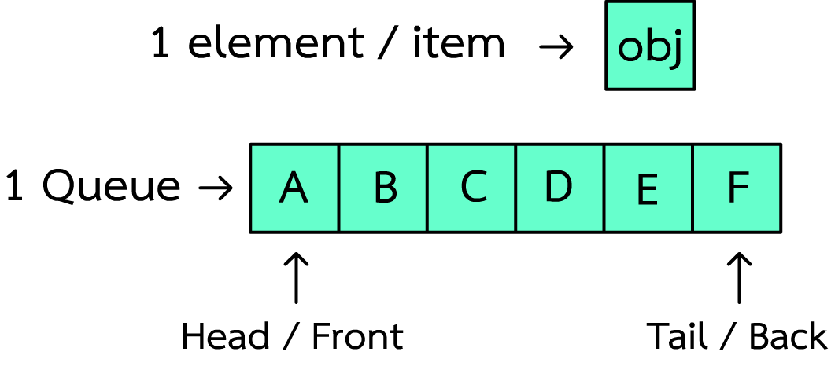

Slide 8
Enqueue (H)
- add item into queue after tail
- เพิ่ม item เข้าไปใน queue ต่อจากหางแถว
- return bool -> success or not

Slide 9
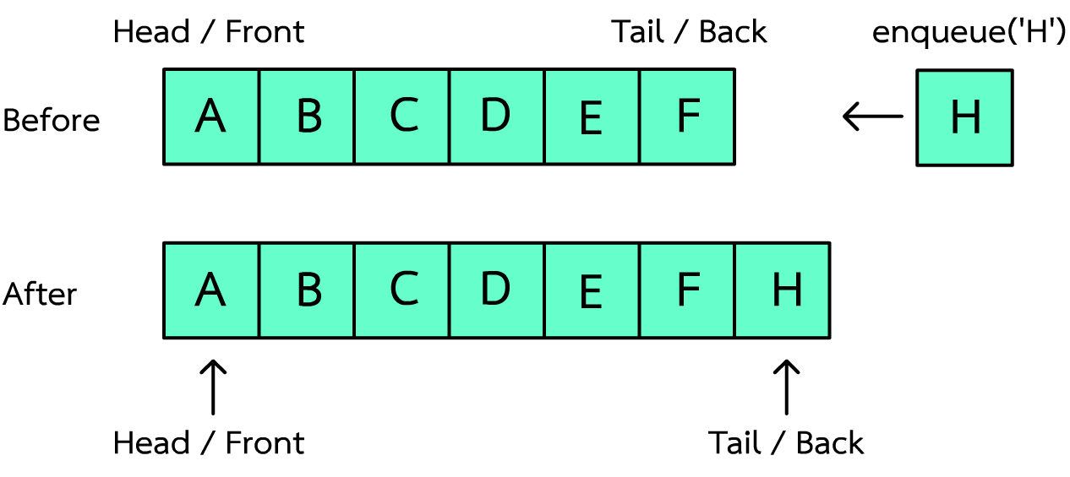
Enqueue (item)

Slide 10
Dnqueue ()
- take head item out of queue
- เอา item ที่อยู่หัวแถวออกมาก
- return item

Slide 11
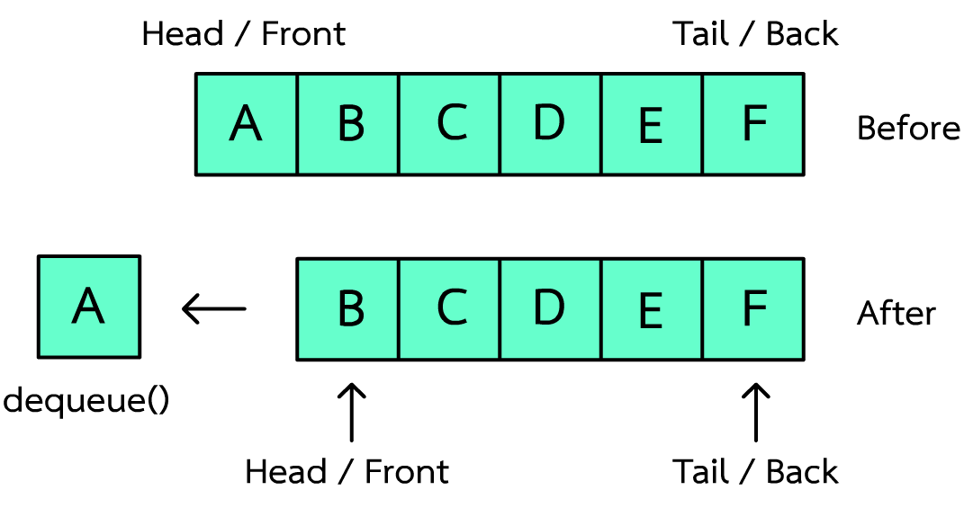
dequeue ()
Return C

Slide 12
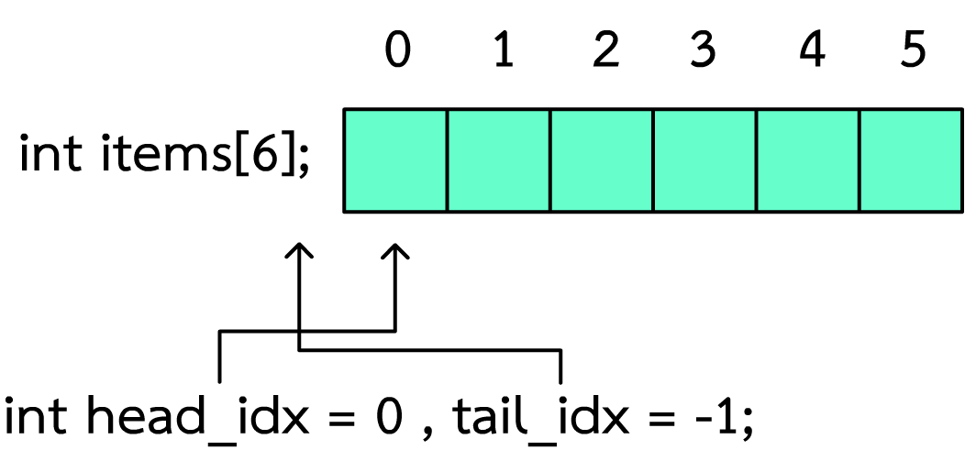
Implement by array
- create array of item (such as array of int, char, float)
- create index variable (int) to point head and tail

Slide 13
Implemented by array
void enqueue(int n){
tail_idx++;
items[tail_idx] = n;
}
int dequeue(){
int return_item = items[head_idx];
head_idx++;
return return_item;
}

Slide 14
initial
Queue(int capacity){
head_idx = 0;
tail_idx = -1;
items = new int[capacity];
}
head_idx -> 0
tail_idx -> -1
H = 0
T = -1

Slide 15
H = 0
q.enqueue(1);
head_idx -> 0
tail_idx -> 0
q.enqueue(10);
head_idx -> 0
tail_idx -> 1
q.enqueue(100);
head_idx -> 0
tail_idx -> 2
1
T = 0
H = 0
1 | 10
T = 1
H = 0
1 | 10 | 100
T = 2

Slide 16
Return
H = 1
q.dequeue()
1 | 10 | 100
T = 2

Slide 17
q.enqueue(2);
head_idx -> 1
tail_idx -> 3
q.enqueue(20);
head_idx -> 1
tail_idx -> 4
q.enqueue(200);
head_idx -> 1
tail_idx -> 5
H = 1
 | 10 | 100 | 2
T = 3
H = 1
 | 10 | 100 | 2 | 20
T = 4
H = 1
 | 10 | 100 | 2 | 20 | 200
T = 5

Slide 18
Code :
Queue q(10);
q.enqueue(1); q.enqueue(10); q.enqueue(100);
cout << q.dequeue() << endl;
q.enqueue(2); q.enqueue(20); q.enqueue(200);
cout << q.dequeue() << endl;
cout << q.dequeue() << endl;
cout << q.dequeue() << endl;
cout << q.dequeue() << endl;
cout << q.dequeue() << endl;
Result :
1
10
100
2
20
200
First in First out!

Slide 19
Stack
- linear data structure / เป็น data structure แบบ linear
- AKA. FILO (first in last out) or LIFO (last in first out)
- open just font side
- เข้าถึงได้จากด้านหน้าเท่านั้น
void push(item) & item pop()

Slide 20
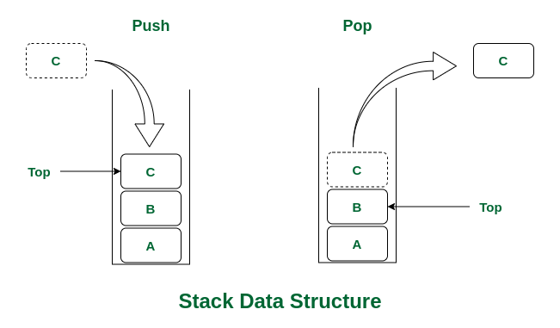
Stack
https://www.geeksforgeeks.org/stack-data-structure/

Slide 21
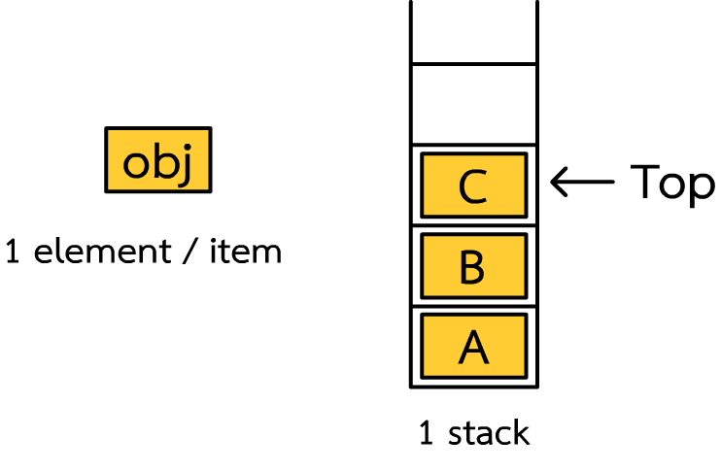

Slide 22
Push (item)
- add item into top of stack
- เพิ่ม item เข้าไปด้านบนสุดของ stack
- return bool -> success or not

Slide 23
pop ()
- take top item out of stack
- เอา item ที่อยุ่บนสุดออกมา
- return item

Slide 24
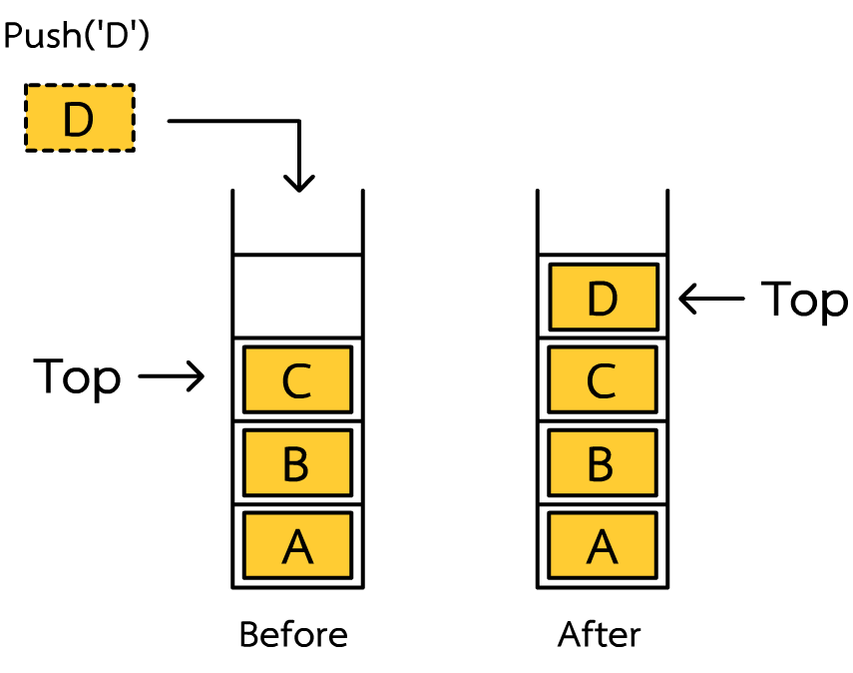
Push(item)

Slide 25
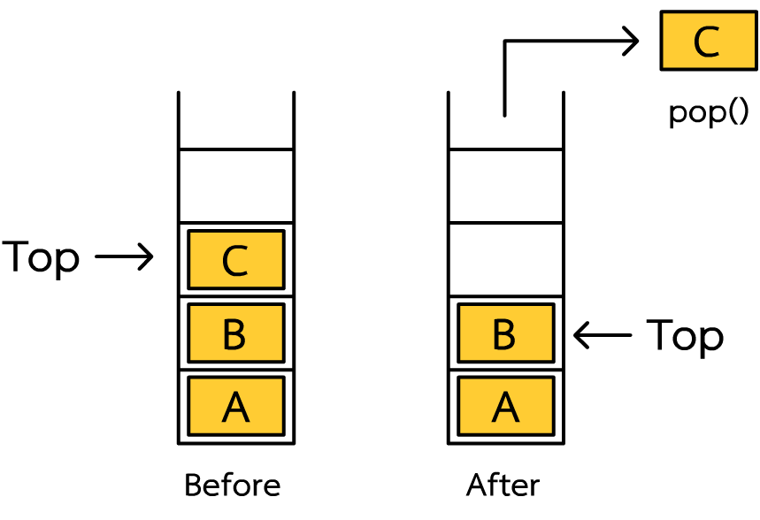
pop()
Return C

Slide 26
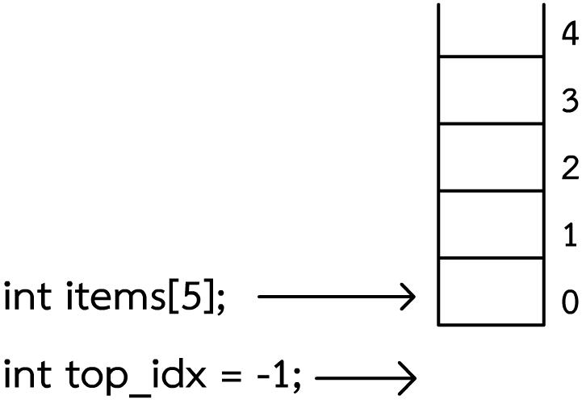
Implemented by array
- create array of item (such as array of int, char, float)
- create index variable (int) to point top

Slide 27
Implemented by array
void push(int n){
top_idx++;
items[top_idx] = n;
}
int pop(){
int return_item = items[top_idx];
top_idx--;
return return_item;
}

Slide 28
1
10
1
100
10
1
start
Top = -1
s.push(1);
Top = 0
s.push(10);
Top = 1
s.push(100);
Top = 2

Slide 29
100
100
10
1
10
1
Return
resume
Top = 2
s.pop()
Top = 1

Slide 30
10
1
2
10
1
20
2
10
1
200
20
2
10
1
resume
Top = 1
s.push(2);
Top = 2
s.push(20);
Top = 3
s.push(200);
Top = 4

Slide 31
Code :
Stack s(10);
s.push(1); s.push(10); s.push(100);
cout << s.pop() << endl;
s.push(2); s.push(20); s.push(200);
cout << s.pop() << endl;
cout << s.pop() << endl;
cout << s.pop() << endl;
cout << s.pop() << endl;
cout << s.pop() << endl;
Result :
100
200
20
2
10
1

Slide 32
Quiz
Exceed capacity?

Slide 33

- if we pop or dequeue while it don’t have any data, what will happen?
- ถ้า pop หรือ dequeue ในขณะที่ไม่มีข้อมูล จะเกิดอะไรขึ้น?
- if we push or enqueue item more than struct capacity, what will happen?
- ถ้า push หรือ enqueue item มากกว่าความจุของ struct จะเกิดอะไรขึ้น?
- how to prevent it?
- สามารถป้องกันได้อย่างไร?

Slide 34
is_empty()
- check if item empty before pop or dequeue
- เช็คว่ามี item อยู่หรือไม่ก่อนการ pop หรือ dequeue
H = 1
T = 0

Slide 35
is queue empty
H = 1
bool is_empty(){
return tail_idx < head_idx;
}
T = 0
OR
H = 2
bool is_empty(){
if(tail_idx < head_idx) return true;
return false;
}
T = 1

Slide 36
is stack empty
bool is_empty(){
return top_idx < 0;
}
OR
bool is_empty(){
if(top_idx < 0) return true;
return false;
}

Slide 37
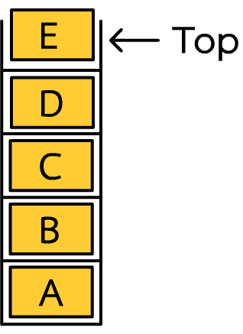
is_full()
- check if item full before push or enqueue
- เช็คว่ามี struct เต็มหรือไม่ก่อนการ push หรือ enqueue
H = 0
1 | 2 | 3 | 4
T = 4

Slide 38
Is stack full
bool is_full(){
return (top_idx + 1) >= capacity;
}
OR
bool is_full(){
if((top_idx + 1) >= capacity) return true;
return false;
}

Slide 39
Is queue full
bool is_full(){
return (tail_idx) >= capacity;
}
H = 0
OR
1 | 2 | 3 | 4
T = 4
bool is_full(){
if((tail_idx) >= capacity) return true;
return false;
}

Slide 40
Is queue full
- solve ? -> NO!
- ปัญหาถูกแก้ไขหรือไม่ –> ไม่!
- queue still full no mater how many time you dequeue
- queue จะยังเต็มอยู่เสมอไม่ว่าจะ dequeue ไปมากขนาดใหน

Slide 41
Increase capacity?
H = 0
1 | 2 | 3 | 4
T = 4
H = 0
1 | 2 | 3 | 4
T = 4
Solved but not sustain / แก้ไขได้แต่ไม่ยั่งยืน

Slide 42
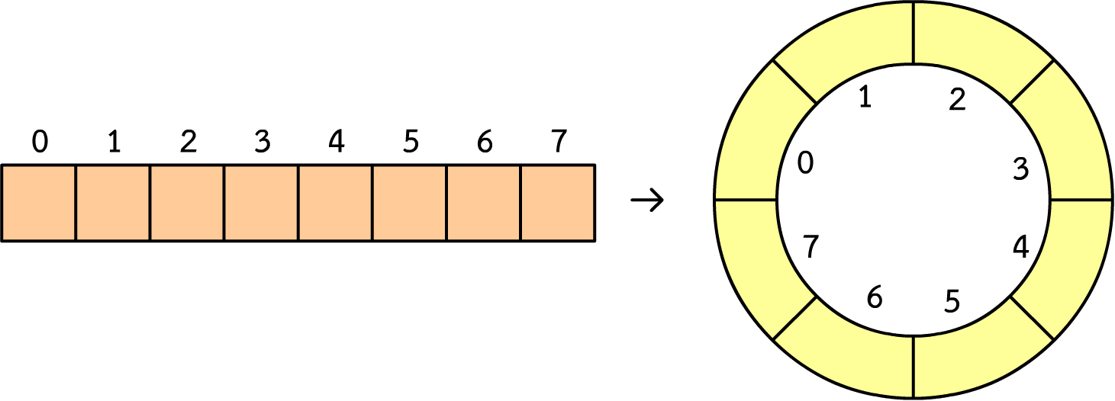
Circular queue

Slide 43
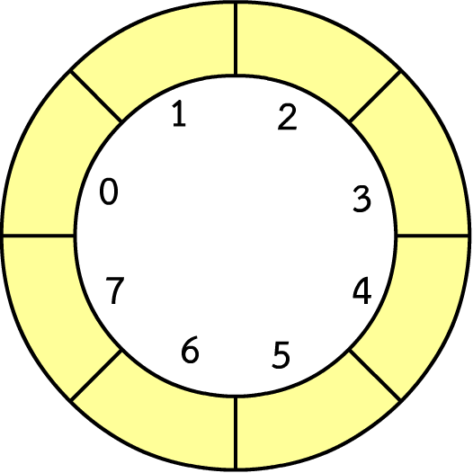
T
10
100
10
100
H
H
H
1
1
2
20
T
200
T
Start
Head = 0
Tail = 7
q.enqueue(1);
q.enqueue(10);
q.enqueue(100);
Head = 0
Tail = 2
q.enqueue(2);
q.enqueue(20);
q.enqueue(200);
Head = 0
Tail = 5

Slide 44
H
H
100
100
T
2
300
2
Solved!
20
30
20
200
3
200
T
q.dequeue(); -> 1
q.dequeue(); -> 10
Head = 2
Tail = 5
q.enqueue(3);
q.enqueue(30);
q.enqueue(300);
Head = 2
Tail = 0

Slide 45
Big O for basic operation
Queue
- enqueue , dequeue -> O(1)
Stack
- push , pop -> O(1)

Slide 46
Big O for search
Search ?
O(n)
When n is capacity of structure
เมื่อ n คือความจุของ structure

Slide 47
conclude
- queue
- stack
- prevent exceed memory

Slide 48
Lab

